Slide 1
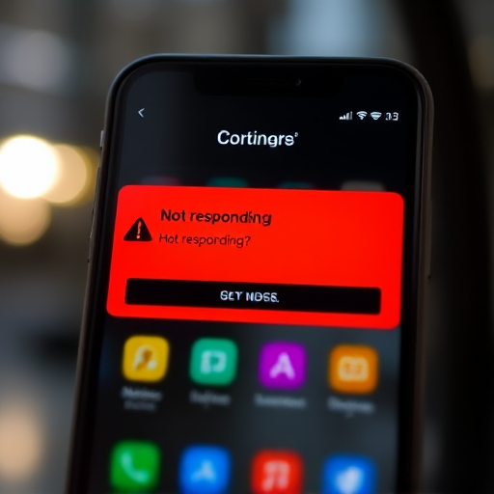
Exceptions
https://github.com/kontur-courses/exceptions
Евгений Редько
Ведущий инженер-программист
Волков Кирилл
Инженер-программист
kontur.ru

Slide 2

Хорош ли код?
public int GetTheMainAnswer()
{
try
{
return CalculateValue();
}
catch (Exception e)
{
return 0;
}
}
Notes:
Просто разбудим всех, подискутировать.
Может, нормальный, а может, плохой: что именно пошло не так? Как отличить нормальную ситуацию от ненормально
Проблемы:
Перехватываются все исключения, даже неожиданные, без обработки
Возврат 0 может скрыть ошибку
Надо обрабатывать конкретные типы ошибок
Этот код - пример “молчаливого провала”. Мы не логируем исключение

Slide 3

Делай ошибки видимыми
Notes:
Логируй
Прокидывай их далее по цепочке вызовов

Slide 4

#1 Fail Fast
Если что-то идет не так - падай
Продолжение после ошибки может привести к другим ошибкам и нецелостным данным
Со стратегией Fail Fast проще обнаруживать ошибки при разработке и тестировании
Notes:
Как первая стратегия работы с ними, дальше - уточним

Slide 5
Что делает код?
public class ReportReceiver
{
private Dictionary<Guid, Report> reportsCache;
private Dictionary<Guid, Organization> sendersCache;
private Dictionary<Guid, Organization> receiversCache;
private OrganizationRepo organizationsRepo;
public void ReceiveReport(Report report) {
if (!reportsCache.ContainsKey(report.Id)) {
sendersCache.Add(report.Id, organizationsRepo.Get(report.SenderId));
receiversCache.Add(report.Id, organizationsRepo.Get(report.ReceiverId));
reportsCache.Add(report.Id, report);
}
}
}
Notes:
Варианты исправления:
-Завести локальные переменные и сначала записать все в них
-Откатываться в catch
-Заменить Add на идемпотентную операцию (на скобочки или AddOrUpdate)
-Одна структура данных для всего, а не раздельные кэши
В веб-приложениях про консистентность нужно думать только в кэшах и других долгоживущих объектах (в десктопах – в больших моделях данных)
То, что наконфигуровано как Singleton или Lifetime –объекты в DI контейнере (вы про них уже должны знать) – попадает под эти риски

Slide 6
Помни о консистентности долгоживущих объектов
public class ReportReceiver
{
private Dictionary<Guid, Report> reportsCache;
private Dictionary<Guid, Organization> sendersCache;
private Dictionary<Guid, Organization> receiversCache;
private OrganizationRepo organizationsRepo;
public void ReceiveReport(Report report) {
if (!reportsCache.ContainsKey(report.Id)) {
sendersCache.Add(report.Id, organizationsRepo.Get(report.SenderId));
receiversCache.Add(report.Id, organizationsRepo.Get(report.ReceiverId));
reportsCache.Add(report.Id, report);
}
}
}
Fail Fast тоже может нарушить консистентность!
Но замалчивание проблем еще опаснее…
Notes:
Варианты исправления:
-Завести локальные переменные и сначала записать все в них
-Откатываться в catch
-Заменить Add на идемпотентную операцию (на скобочки или AddOrUpdate)
-Одна структура данных для всего, а не раздельные кэши
В веб-приложениях про консистентность нужно думать только в кэшах и других долгоживущих объектах (в десктопах – в больших моделях данных)
То, что наконфигуровано как Singleton или Lifetime –объекты в DI контейнере (вы про них уже должны знать) – попадает под эти риски

Slide 7
Сделай NullReferenceException заметным
Старайся не возвращать null никогда!
throw NotFoundException()
Паттерн Maybe / OneOf / Result<T>
Но если очень хочется, то [CanBeNull] + ReSharper/Rider/C#8+
Если нет решарпера, то используй конвенции наименования
Notes:
Самое распространенное исключение – NRE, поэтому обратим на него особое внимание.
Maybe – в следующем блоке
Именование – если Get – он не должен вернуть нал
В последних версиях языка есть nullable нотация. Однако тоже ее пихать везде - не очень хорошо, если можно этого избежать

Slide 8


#2 Конвенции наименования
null разрешено возвращать только методам FindXXX или TryXXX
var name = FindPerson(id).Name;
var name = FindPerson(id)?.Name ?? "NA";
Run(TryReadSettings(filename));
Run(TryReadSettings(filename) ?? defaultSettings);
GetConvertor(formatType).Convert(ReadData());
Notes:
Никогда не возвращай null! Но если очень хочется – давайте явно отражать это в названии метода.
Давайте придумаем, как называть методы, чтобы понимать, ошибка это или нет.
Правильные параметры помогают предусмотреть такие исключения

Slide 9
Исключения для исключительного
Notes:
Исключения предназначены только для действительно исключительных ситуаций, а не для управления логикой программы
Не стоит использовать try/catch для обычных сценариев
Лучше предотвращать ошибку, чем ловить её
Частое использование исключений снижает производительность и ухудшает читаемость кода

Slide 10

#3 Обработай ожидаемые проблемы
Некорректный ввод
Ошибка сети
Файл настроек не найден
Нарушение формата файла
Обратись к пользователю
Повтори попытку
Примени другой метод
Уточни сообщение об ошибке
Notes:
Интерактив
Бывает, бизнес-логика или реальный мир предполагает исключения, тогда быстро перехватываем и обрабатываем их
Пример кода с конкретизированными исключениями?
FileNotFoundException
JsonException
IOException
Особые виды исключений, которые разработчику захочется обрабатывать общим образом?
TimeoutException
HttpRequestException
OperationCanceledException

Slide 11
#4 Не строй логику
на исключениях
try
{
return int.Parse(s);
}
catch
{
return 0;
}
int.TryParse(s, out v)
x300
Notes:
Х300 – медленнее в 300 раз
То есть, если ситуация частая – это очень дорого
Потому что прерывание скомпилированного кода
Потому что нужно генерировать килобайтный стек-трейс

Slide 12
#5 Минимизируй try,
конкретизируй catch
try
{
//...
var v = int.Parse(s);
//...
} catch (Exception e)
{
throw new FormatException(
"Incorrect number format", e);
}
Notes:
Представим, что в … куча кода, тогда какая тут проблема?
Это будет нечестный FormatException, т.к. могло случиться все что угодно.
Вы написали специфичный обработчик, а реагируете на все подряд, поэтому надо точечно
Такая реализация маскирует реальные причины сбоев, затрудняя отладку
Оставить большой try-catch и показать процесс конкретизации

Slide 13
Логируй все

Slide 14
#6 Создай глобальный обработчик
public void Main()
{
try
{
DoEverything();
}
catch (Exception e)
{
// залогировать e для отладки и расследований
// показать грустного котёнка пользователю
}
}
Notes:
Единственное исключение для правила «если не знаешь, что делать с исключением – кидай дальше» - глобальный обработчик.
Это для логов, для безопасности, для расследования, решить проблему пользователя (показать телефон техподдержки)
Для MVC – BaseController c OnError action
Для ASP.NET - AppDomain.CurrentDomain.UnhandledException
Event Logs!

Slide 15
В том числе на
каждый поток!
public void StartProcessing(Data d)
{
var t = new Thread(() => ProcessData(d));
t.Start();
}
Notes:
Каждый поток или таск – свой обработчик

Slide 16
DRY
public void HandleErrors(Action action)
{
try
{
action();
}
catch (Exception e)
{
// залогировать e для отладки и расследований
// показать грустного котёнка пользователю
}
}
Notes:
Самый простой способ – сделать соответствующий примитив, чтобы не повторяться

Slide 17
В том числе на
каждый поток!
public void StartProcessing(Data d)
{
var t = new Thread(() =>
HandleErrors(() => ProcessData(d)));
t.Start();
}

Slide 18
И, возможно,
в действиях GUI
public void OnClick(object sender, MouseEvent e)
{
HandleErrors(() => PerformUnsafeAction());
}

Slide 19
Как узнать о необработанном исключении
AppDomain.CurrentDomain.UnhandledException
+= (_, args) => Log(args.ExceptionObject)
Windows Event Log Viewer (eventvwr)
cat /var/log/syslog
Notes:
UnhandledException - очень полезное событие, позволяет залогировать необработанные исключения приводящие к краху процесса (пример - из других потоков (если у них нет глобального обработчика, например запущены каким-то левым кодом))
Если приложение упало, а логи не записались – можно поискать стектрейс в логах винды и линукса

Slide 20
#7 Добавь подробностей - быстрее найдешь ошибку
public double[] ParseLine(string line) {
try {
return line.Split()
.Select(double.Parse).ToArray();
}
catch (FormatException e) {
throw new FormatException(
$"Incorrect value in line [{line}]");
}
}

Slide 21
#7 Добавь подробностей - быстрее найдешь ошибку
public double[] ParseLine(string line) {
try {
return line.Split()
.Select(double.Parse).ToArray();
}
catch (FormatException e) {
throw new FormatException(
$"Incorrect value in line [{line}]", e);
}
}

Slide 22
Резюме
1
Делай ошибки видимыми
2
Исключения для исключительного
3
Логируй все

Slide 23
Про async и Task
следует помнить
Thread thread = new Thread(() => Work());
thread.Start();
Task task = Task.Run(() => Work());
Task<T> task = Task.Run(() => GetValue());
Notes:
Создавать потоки самим – неудобно, ещё это дорогая операция из-за вызовов API ОС
Thread создаёт новый системный поток - это дорого и требует ручного управления (старт, завершение, ошибки).
Task проще и эффективнее: он использует потоки из пула (ThreadPool), не создавая каждый раз новый.
Task.Run() - предпочтительный способ запускать фоновые операции.
Task<T> может возвращать результат, в отличие от Thread.
Не каждый Task - новый поток: среда сама решает, на каком потоке выполнить задачу.

Slide 24
Про async и Task
следует помнить
public void Work(Data d) {
try {
Task.Run(() => Process(d)); // <-- Task
}
catch (Exception e) {
}
}
public void Work(Data d) {
Task.Run(() => Process(d))
.ContinueWith(task => HandleExceptions(task));
}
Notes:
Если запустить задачу через Task.Run() внутри try/catch, исключения из неё не будут пойманы — try завершится раньше, чем задача.
Асинхронная операция выполняется в другом контексте, и ошибки нужно обрабатывать внутри таска или через продолжение (ContinueWith).
В Task исключения сохраняются в свойстве task.Exception в виде AggregateException (может содержать несколько ошибок).
В примере с ContinueWith можно централизованно обработать исключения:

Slide 25
Особые исключения
TypeInitializationException
StackOverflowException
AccessViolationException
OutOfMemoryException
ThreadAbortException
Notes:
TypeInitializationException — ошибка при инициализации типа; может сигнализировать о серьёзной проблеме в статическом конструкторе.
StackOverflowException — переполнение стека; обычно приводит к аварийному завершению приложения.
AccessViolationException — нарушение доступа к памяти; небезопасно пытаться ловить.
OutOfMemoryException — нехватка памяти; приложение часто уже не может корректно работать.
ThreadAbortException — поток прерывается извне; обычно система сама управляет поведением.
Не пытайся “спасти” приложение от таких исключений, лучше дать им завершить работу и логировать. Обрабатывать можно только для логирования или очистки ресурсов, но не для продолжения работы.

Slide 26
Class initialization
class Program {
private Program() {
Console.WriteLine("ctor");
throw new Exception();
}
static int S = 42;
static Program Instance = new Program();
public static void Main() {
Console.WriteLine("main");
Console.WriteLine(S);
}
}
Notes:
Какие ошибки и в каком порядке мы увидим?
начинается выполнение Main().
Первая строка в Main() выводит "main".
Статические поля инициализируются в порядке объявления.
Поле S присваивается успешно.
При инициализации Instance вызывается конструктор Program().
Конструктор выводит "ctor" и выбрасывает Exception.
Исключение оборачивается в TypeInitializationException.
Приложение падает

Slide 27
Stack overflow
try {
F(int.MaxValue);
}
catch (Exception) {
Console.WriteLine("!");
}
int F(int n) {
... //Do something
return F(n - 1) + 1;
}
try {
throw new StackOverflowException();
}
catch (Exception) {
Console.WriteLine("!");
}
Notes:
Не все исключения ведут себя одинаково, давайте посмотрим на случаи необычного поведения try/catch
SO можно перехватить, только если мы выбросили его сами, «настоящий» SO рушит процесс
Не используйте StackOverflowException в логике своей программы.

Slide 28
Stack overflow
void PrintObject(object o)
{
// Do something
foreach (var child in GetChilds(o))
PrintObject(child);
}
Notes:
как избежать со исключения?
Некст слайд:
Не используйте StackOverflowException в логике своей программы. Вызывая рекурсивный метод – оценивайте глубину рекурсии или передавайте глубину рекурсии в параметрах метода

Slide 29
Stack overflow
void PrintObject(object o, int depth=MaxDepth) {
// Do something
if (depth == 0)
return;
foreach (var child in GetChilds(o))
PrintObject(child, depth - 1);
}
Notes:
Вызывая рекурсивный метод – оценивайте глубину рекурсии или передавайте глубину рекурсии в параметрах метода

Slide 30
Unsafe code
unsafe struct Struct
{
fixed byte array[48];
void* ptr;
static float ToFloat(int val)
=> *(float*) &val;
}
Notes:
void* ptr не инициализирован - любое разыменование вызовет неопределённое поведение или падение.
Метод ToFloat использует небезопасное приведение через указатель, что может привести к ошибкам
Использование unsafe снимает защиту CLR, поэтому любая ошибка с памятью может привести к падению приложения или corruption данных.
В общем, код небезопасен и требует осторожности, подходит только для низкоуровневых оптимизаций и системного программирования.

Slide 31
Access Violation
Возникает при некорректной работе с памятью
Аналогично StackOverflow - поведение зависит от кода, выбросившего исключение
Можно перехватить, если захотеть (на .NET Framework)
[HandleProcessCorruptedStateExceptions]

Slide 32
Thread abort
var thread = new Thread(() => {
try {
...
}
catch (ThreadAbortException e) {
...
}
});
...
thread.Abort();
throw;
Notes:
ThreadAbortException может возникнуть в неожиданных местах
После обработки перевыбрасывается снова, как будто в конце catch написан throw
Обрабатывается рантаймом, не валит процесс. Это свойство сохраняется, даже если исключение выброшено вручную.
(что будет, если в catch будет выброшено новое исключение?)
Если в catch выбросить новое исключение, оно заменит ThreadAbortException на это новое исключение внутри catch, но после завершения catch CLR всё равно продолжит попытку завершить поток, и ThreadAbortException может быть вновь сгенерирован

Slide 33
Thread abort
var thread = new Thread(() => {
try {
...
}
catch (ThreadAbortException e) {
...
}
});
...
thread.Abort();
Thread.ResetAbort();
Notes:
Отмену потока можно отменить

Slide 34
Thread abort
Избегайте остановки потоков
Синхронизируйте потоки
Notes:
Использовать флаги, токены отмены (CancellationToken) или другие безопасные механизмы завершения.
Такой подход обеспечивает корректное завершение и освобождение ресурсов, без риска падения приложения

Slide 35
Out of memory
LimitMemory(64.Mb());
try {
while(true)
list.Add(new byte[SIZE]);
}
catch (OutOfMemoryException e) {
Console.WriteLine(e);
}
Notes:
Мы все иногда пишем код, который может выделить слишком много памяти. В дотнете это может закончиться OutOfMemoryException’ом
Что же будет после OutOfMemory

Slide 36
Out of memory
Исключение обработается
Процесс упадет
Зайдем в catch, но исключение вылетит снова
Зайдем в catch, но вылетит StackOverflow

Slide 37
Out of memory
Ответ…

Slide 38
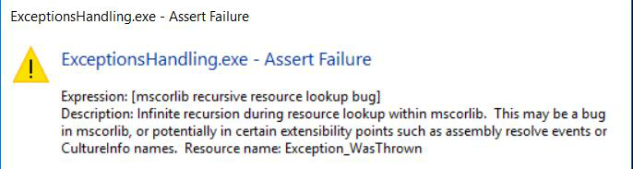
Out of memory
Исключение обработается
Процесс упадет
Зайдем в catch, но исключение вылетит снова
Зайдем в catch, но вылетит StackOverflow
Unhandled Exception:
Cannot print exception string because Exception.ToString() failed.
Notes:
Все варианты правильные, конкретный зависит больше от рандома.
StackOverflow, AccessViolation и OutOfMemory могут превращаться друг в друга при обработке внутри рантайма

Slide 39
Finally
File bigFile = CreateFile();
try
{
bigFile.WriteRandomData(2.Gb());
ExecuteTests(bigFile);
}
finally
{
bigFile.Delete();
}
Notes:
Чем плох код?
объект bigFile создаётся до блока try, поэтому если CreateFile() выбросит исключение, блок finally не выполнится, и файл не будет удалён
finally гарантирует выполнение только для объектов, которые были успешно созданы, поэтому нужно контролировать порядок создания

Slide 40
Finally
Блок finally выполняется не всегда:
Необрабатываемые исключения (StackOverflow)
Завершение процесса (Environment.Exit)
Другие случаи
Когда использовать:
Стандартное использование - try/catch/finally
Notes:
Finally – фича дотнета, ОС она безразлична
finally работает, пока процесс и рантайм работают нормально
Но finally имеет смысл использовать лишь для выполнения кода в независимости от наличия исключения
Нестандартное применение – код в finally не прерывается ThreadAbortException’ом. Это иногда используется в самом дотнете. Не используйте это, пока не найдёте, где это написано в документаци!

Slide 41
Недостатки исключений
Логика, основанная на исключениях – хрупкая из-за своей неявности
Компилятор не контролирует ошибки
Программисту сложно заметить ошибку
Notes:
Давайте перейдем к альтернативам исключений

Slide 42
OneOf
OneOf<int, string> ParseNumber(string input)
{
return int.TryParse(input, out var number)
? new OneOf<int, string>(number)
: new OneOf<int, string>("Ошибка: не число");
}
var result = ParseNumber("123");
string message = result.Match(
num => $"Успех! Число = {num}",
err => err
);
Notes:
Идея:
Функция может возвращать одно из нескольких заранее известных типов, и вызывающий код обязан обработать все варианты. Это снижает количество исключений и делает результат явным.
Объяснение:
Паттерн OneOf позволяет явно описать возможные результаты работы метода без использования исключений. Каждая сторона обязана обработать все варианты, что делает код более надёжным и предсказуемым.

Slide 43
public class OneOf<T1, T2>
{
private readonly T1 _value1;
private readonly T2 _value2;
private readonly int _index;
public OneOf(T1 value) { _value1 = value; _index = 1; }
public OneOf(T2 value) { _value2 = value; _index = 2; }
public TResult Match<TResult>(Func<T1, TResult> f1, Func<T2, TResult> f2)
=> _index switch
{
1 => f1(_value1),
2 => f2(_value2),
_ => throw new InvalidOperationException()
};
}
Notes:
Идея:
Функция может возвращать одно из нескольких заранее известных типов, и вызывающий код обязан обработать все варианты. Это снижает количество исключений и делает результат явным.
Объяснение:
Паттерн OneOf позволяет явно описать возможные результаты работы метода без использования исключений. Каждая сторона обязана обработать все варианты, что делает код более надёжным и предсказуемым.

Slide 44
OneOf
Возвращает одно из нескольких значений
Исключения заменяются явными вариантами
Вызывающий код обязан обработать все случаи

Slide 45
MayBe
Maybe<string> GetMiddleName(User user)
{
return string.IsNullOrEmpty(user.MiddleName)
? Maybe<string>.None
: Maybe<string>.Some(user.MiddleName);
}
var result = GetMiddleName(new User { MiddleName = null });
string message = result.Match(
name => $"Отчество: {name}",
() => "Отчества нет"
);
Notes:
Идея:
Метод может вернуть значение (Some) или отсутствие значения (None). То есть паттерн аналогичен nullable-нотации, но с выразительной семантикой
Объяснение:
Maybe структурирует ситуацию отсутствия значения без null и исключений. Обработка Some/None вынуждает разработчика явно рассмотреть оба сценария, исключая типичные null-ошибки.

Slide 46
public struct Maybe<T>
{
private readonly T _value;
public bool HasValue { get; }
private Maybe(T value)
{
_value = value;
HasValue = true;
}
public static Maybe<T> Some(T value) => new(value);
public static Maybe<T> None => new();
public TResult Match<TResult>(Func<T, TResult> some, Func<TResult> none)
=> HasValue ? some(_value) : none();
}
Notes:
Идея:
Метод может вернуть значение (Some) или отсутствие значения (None). То есть паттерн аналогичен nullable-нотации, но с выразительной семантикой
Объяснение:
Maybe структурирует ситуацию отсутствия значения без null и исключений. Обработка Some/None вынуждает разработчика явно рассмотреть оба сценария, исключая типичные null-ошибки.

Slide 47
MayBe
Альтернатива null
Some(value) / None
Делает отсутствие значения сразу контрактом API
Notes:
Стоит отметить, что оба этих паттерна скорее применимы к функциональному стилю программирования

Slide 48

Functional
programming
https://github.com/kontur-courses/exceptions
Евгений Редько
Ведущий инженер-программист
kontur.ru

Slide 49
Функциональный стиль
Неизменяемые Value-объекты
Чистые функции, принимающие и возвращающие Value-объекты
Функции Высшего Порядка вместо DI
Побочные эффекты примешиваются к чистым ФВП

Slide 50
Почему стоит
использовать?
Потокобезопасно
Меньше зависимостей / boilerplate кода
Меньше подвохов, проще доказывать свойства кода
Код читается, как объясняется

Slide 51
Как использовать
в работе?
Неизменяемые типы?
Чистые функции?
Зависимости?
Тестирование?
Понятность и декомпозиция?
Обработка ошибок?

Slide 52
Неизменяемые типы

Slide 53
Mutable Cat
public class Cat
{
public string Name { get; set; }
public bool Hungry { get; set; }
public void Feed()
{
Hungry = false;
}
}
Notes:
Просто разбудим всех, подискутировать.
Может, нормальный, а может, плохой: что именно пошло не так? Как отличить нормальную ситуацию от ненормально

Slide 54
Immutable Cat
public class Cat {
public Cat(string name, bool isHungry) {
Hungry = isHungry;
Name = name;
}
public string Name { get; private set; }
public bool Hungry { get; private set; }
public Cat Feed() => new Cat(Name, false);
}
Notes:
Просто разбудим всех, подискутировать.
Может, нормальный, а может, плохой: что именно пошло не так? Как отличить нормальную ситуацию от ненормально

Slide 55
C# 9.0
public record Cat(string Name, bool Hungry);
var fullCat = hungryCat with {Hungry = false};
Notes:
Просто разбудим всех, подискутировать.
Может, нормальный, а может, плохой: что именно пошло не так? Как отличить нормальную ситуацию от ненормально

Slide 56
System.Collection.Immutable
ImmutableArray
ImmutableDictionary
ImmutableSortedDictionary
ImmutableHashSet
ImmutableList
ImmutableQueue
ImmutableSortedSet
ImmutableStack
Get from NuGet!
Notes:
Просто разбудим всех, подискутировать.
Может, нормальный, а может, плохой: что именно пошло не так? Как отличить нормальную ситуацию от ненормально

Slide 57
struct NEVER THROWS
NullReferenceException
Notes:
Просто разбудим всех, подискутировать.
Может, нормальный, а может, плохой: что именно пошло не так? Как отличить нормальную ситуацию от ненормально

Slide 58
Чистые функции
Notes:
Просто разбудим всех, подискутировать.
Может, нормальный, а может, плохой: что именно пошло не так? Как отличить нормальную ситуацию от ненормально

Slide 59

Не все может быть чистым
Notes:
Просто разбудим всех, подискутировать.
Может, нормальный, а может, плохой: что именно пошло не так? Как отличить нормальную ситуацию от ненормально

Slide 60
Side-эффекты
Логика
Чистые
функции
Notes:
Просто разбудим всех, подискутировать.
Может, нормальный, а может, плохой: что именно пошло не так? Как отличить нормальную ситуацию от ненормально

Slide 61
Зависимости
Notes:
Просто разбудим всех, подискутировать.
Может, нормальный, а может, плохой: что именно пошло не так? Как отличить нормальную ситуацию от ненормально

Slide 62
Устранение
зависимостей
Поставщик данных
Получатель результата
interface
Данные
return
Func
Notes:
Просто разбудим всех, подискутировать.
Может, нормальный, а может, плохой: что именно пошло не так? Как отличить нормальную ситуацию от ненормально

Slide 63
Слой внешних зависимостей
БД
Файловая система
Http-клиент
Пользователь
…
Notes:
Просто разбудим всех, подискутировать.
Может, нормальный, а может, плохой: что именно пошло не так? Как отличить нормальную ситуацию от ненормально

Slide 64
Command query separation
Query
Input
Read
Get
Command
Output
Write
Post
Notes:
Просто разбудим всех, подискутировать.
Может, нормальный, а может, плохой: что именно пошло не так? Как отличить нормальную ситуацию от ненормально

Slide 65
Тестирование
Notes:
Просто разбудим всех, подискутировать.
Может, нормальный, а может, плохой: что именно пошло не так? Как отличить нормальную ситуацию от ненормально

Slide 66
State Unit Testing
Input
Values
Functions
Higher Order Functions
Unit
Output
Notes:
Просто разбудим всех, подискутировать.
Может, нормальный, а может, плохой: что именно пошло не так? Как отличить нормальную ситуацию от ненормально

Slide 67
Integration Testing
Unit 1
~ 1-2 интеграционных теста с использованием тестовых заглушек или полноценной реализации
Unit 2
Unit 3
Notes:
Просто разбудим всех, подискутировать.
Может, нормальный, а может, плохой: что именно пошло не так? Как отличить нормальную ситуацию от ненормально

Slide 68
Понятность и
декомпозиция
Notes:
Просто разбудим всех, подискутировать.
Может, нормальный, а может, плохой: что именно пошло не так? Как отличить нормальную ситуацию от ненормально

Slide 69
Понятность
var count = 0;
for (int i=0; i<100; i++) {
if (i%3 != 0) continue;
else if (i%5 != 0) continue;
count++;
}
var count = Enumerable.Range(0, 100)
.Count(i => i%3 == 0 && i%5 == 0)
Notes:
Просто разбудим всех, подискутировать.
Может, нормальный, а может, плохой: что именно пошло не так? Как отличить нормальную ситуацию от ненормально

Slide 70
Понятность
Декларативность позволяет писать код, который читается как объясняется
Чистые функции обеспечивают видимость потока данных
Notes:
Просто разбудим всех, подискутировать.
Может, нормальный, а может, плохой: что именно пошло не так? Как отличить нормальную ситуацию от ненормально

Slide 71
Декомпозиция
Код разделяется на функции, имеющие смысл в предметной области
Декларативность позволяет отделать код предметной области от кода движка
Notes:
Просто разбудим всех, подискутировать.
Может, нормальный, а может, плохой: что именно пошло не так? Как отличить нормальную ситуацию от ненормально

Slide 72
Декомпозиция
Декларативная бизнес-логика
Повторно используемый код
(инфраструктура, предметная область)
Notes:
Просто разбудим всех, подискутировать.
Может, нормальный, а может, плохой: что именно пошло не так? Как отличить нормальную ситуацию от ненормально

Slide 73
Обработка ошибок
Notes:
Просто разбудим всех, подискутировать.
Может, нормальный, а может, плохой: что именно пошло не так? Как отличить нормальную ситуацию от ненормально

Slide 74
Result
struct Result<T> {
bool IsSuccess { get; }
T GetValueOrThrow();
string Error { get; }
}
struct Result {
bool IsSuccess { get; }
string Error { get; }
}
Notes:
Просто разбудим всех, подискутировать.
Может, нормальный, а может, плохой: что именно пошло не так? Как отличить нормальную ситуацию от ненормально

Slide 75
Then & OnFail
ReadAllBytes(filename)
.Then(content => Parse(content))
.Then(doc => Convert(doc))
.Then(docV2 => Save(filename, docV2))
.OnFail(r => Console.Write($"Error {r.Error}"));
Notes:
Просто разбудим всех, подискутировать.
Может, нормальный, а может, плохой: что именно пошло не так? Как отличить нормальную ситуацию от ненормально

Slide 76
Зачем?
Явность неудачного исхода
Не нужны перевыбросы с правильным типом
Сложнее забыть обработать исключение
Notes:
Просто разбудим всех, подискутировать.
Может, нормальный, а может, плохой: что именно пошло не так? Как отличить нормальную ситуацию от ненормально

Slide 77

Задача ErrorHandling
Часть 1
Реализовать все методы в классе Result
Модульные тесты в файле Result_Should.cs должны проходить
Notes:
Исправь как можно больше ошибок
Вместе с фамилиями указать стол – в Names в ConvertersProgram_should
progressBoard – мониторить и подсказывать по нему

Slide 78
Задача ErrorHandling
Часть 1
Реализовать все методы в классе Result
Модульные тесты в файле Result_Should.cs должны проходить
Часть 2
Раскомментировать тесты
Notes:
Исправь как можно больше ошибок
Вместе с фамилиями указать стол – в Names в ConvertersProgram_should
progressBoard – мониторить и подсказывать по нему

Slide 79
Разбор задачи
ErrorHandling
Обрабатывать ошибки можно явно, выстраивая вызовы методов в цепочки
Railway Oriented Programming
Синтаксис LINQ можно использовать для создания цепочек
Result - это struct
Notes:
Исправь как можно больше ошибок
Вместе с фамилиями указать стол – в Names в ConvertersProgram_should
progressBoard – мониторить и подсказывать по нему

Slide 80
Задача FileSenderRailway
Document Immutable
Выделить функцию PrepareFileToSend
(*) Тесты на PrepareFileToSend
Логику на исключениях декларативно
Result декларативно
Notes:
Исправь как можно больше ошибок
Вместе с фамилиями указать стол – в Names в ConvertersProgram_should
progressBoard – мониторить и подсказывать по нему

Slide 81
Разбор задачи
FileSenderRailway
Пример Railway Oriented Programming
Для тестирования используются моки
Моки задают границу зоны чистых функций
Notes:
Исправь как можно больше ошибок
Вместе с фамилиями указать стол – в Names в ConvertersProgram_should
progressBoard – мониторить и подсказывать по нему

Slide 82
Railway в задаче
public Result<Document> PrepareFileToSend(
FileContent file,
X509Certificate certificate)
{
return recognizer.Recognize(file)
.Then(doc => ValidateFormatIsSupported(doc))
.Then(doc => ValidateIsNotTooOld(doc))
.Then(doc =>
doc.WithContent(
cryptographer.Sign(doc.Content, certificate)));
}
Notes:
Просто разбудим всех, подискутировать.
Может, нормальный, а может, плохой: что именно пошло не так? Как отличить нормальную ситуацию от ненормально

Slide 83
Railway в Gulp
gulp.task('sync', function () {
return gulp.src('js/*.js')
.pipe(concat('script.min.js'))
.pipe(uglify())
.pipe(gulp.dest('../dist/js'));
});
Notes:
Просто разбудим всех, подискутировать.
Может, нормальный, а может, плохой: что именно пошло не так? Как отличить нормальную ситуацию от ненормально

Slide 84
Построение Railway
5
5
Notes:
Просто разбудим всех, подискутировать.
Может, нормальный, а может, плохой: что именно пошло не так? Как отличить нормальную ситуацию от ненормально

Slide 85
Построение Railway
Result.Ok(5)
5
Inject
Notes:
Просто разбудим всех, подискутировать.
Может, нормальный, а может, плохой: что именно пошло не так? Как отличить нормальную ситуацию от ненормально

Slide 86
Построение Railway
Result.Ok(5)
x => x + 3
5
x + 3
Notes:
Просто разбудим всех, подискутировать.
Может, нормальный, а может, плохой: что именно пошло не так? Как отличить нормальную ситуацию от ненормально

Slide 87
Построение Railway
Result.Ok(5)
.Then(x => x + 3)
5
x + 3
Combine
Notes:
Просто разбудим всех, подискутировать.
Может, нормальный, а может, плохой: что именно пошло не так? Как отличить нормальную ситуацию от ненормально

Slide 88
Построение Railway
Result.Ok(5)
.Then(x => x + 3)
x => x * 2
5
x + 3
x * 2
Notes:
Просто разбудим всех, подискутировать.
Может, нормальный, а может, плохой: что именно пошло не так? Как отличить нормальную ситуацию от ненормально

Slide 89
Построение Railway
Result.Ok(5)
.Then(x => x + 3)
.Then(x => x * 2)
5
x + 3
x * 2
Combine
Notes:
Просто разбудим всех, подискутировать.
Может, нормальный, а может, плохой: что именно пошло не так? Как отличить нормальную ситуацию от ненормально

Slide 90
Использованные операции
Inject
Combine
x
(R x) y
(R x)
(R y)
R - это монада
Notes:
Просто разбудим всех, подискутировать.
Может, нормальный, а может, плохой: что именно пошло не так? Как отличить нормальную ситуацию от ненормально

Slide 91
Использованные операции
Монада Result
Inject: Result.Ok, Result.Fail
Combine: Then
Монада Task
Inject: Task.FromResult
Combine: ContinueWIth
Монада IEnumerable
Inject: Enumerable.Range
Combine: SelectMany
Inject
Combine
x
(R x) y
(R x)
(R y)
R - это монада
Notes:
Просто разбудим всех, подискутировать.
Может, нормальный, а может, плохой: что именно пошло не так? Как отличить нормальную ситуацию от ненормально

Slide 92
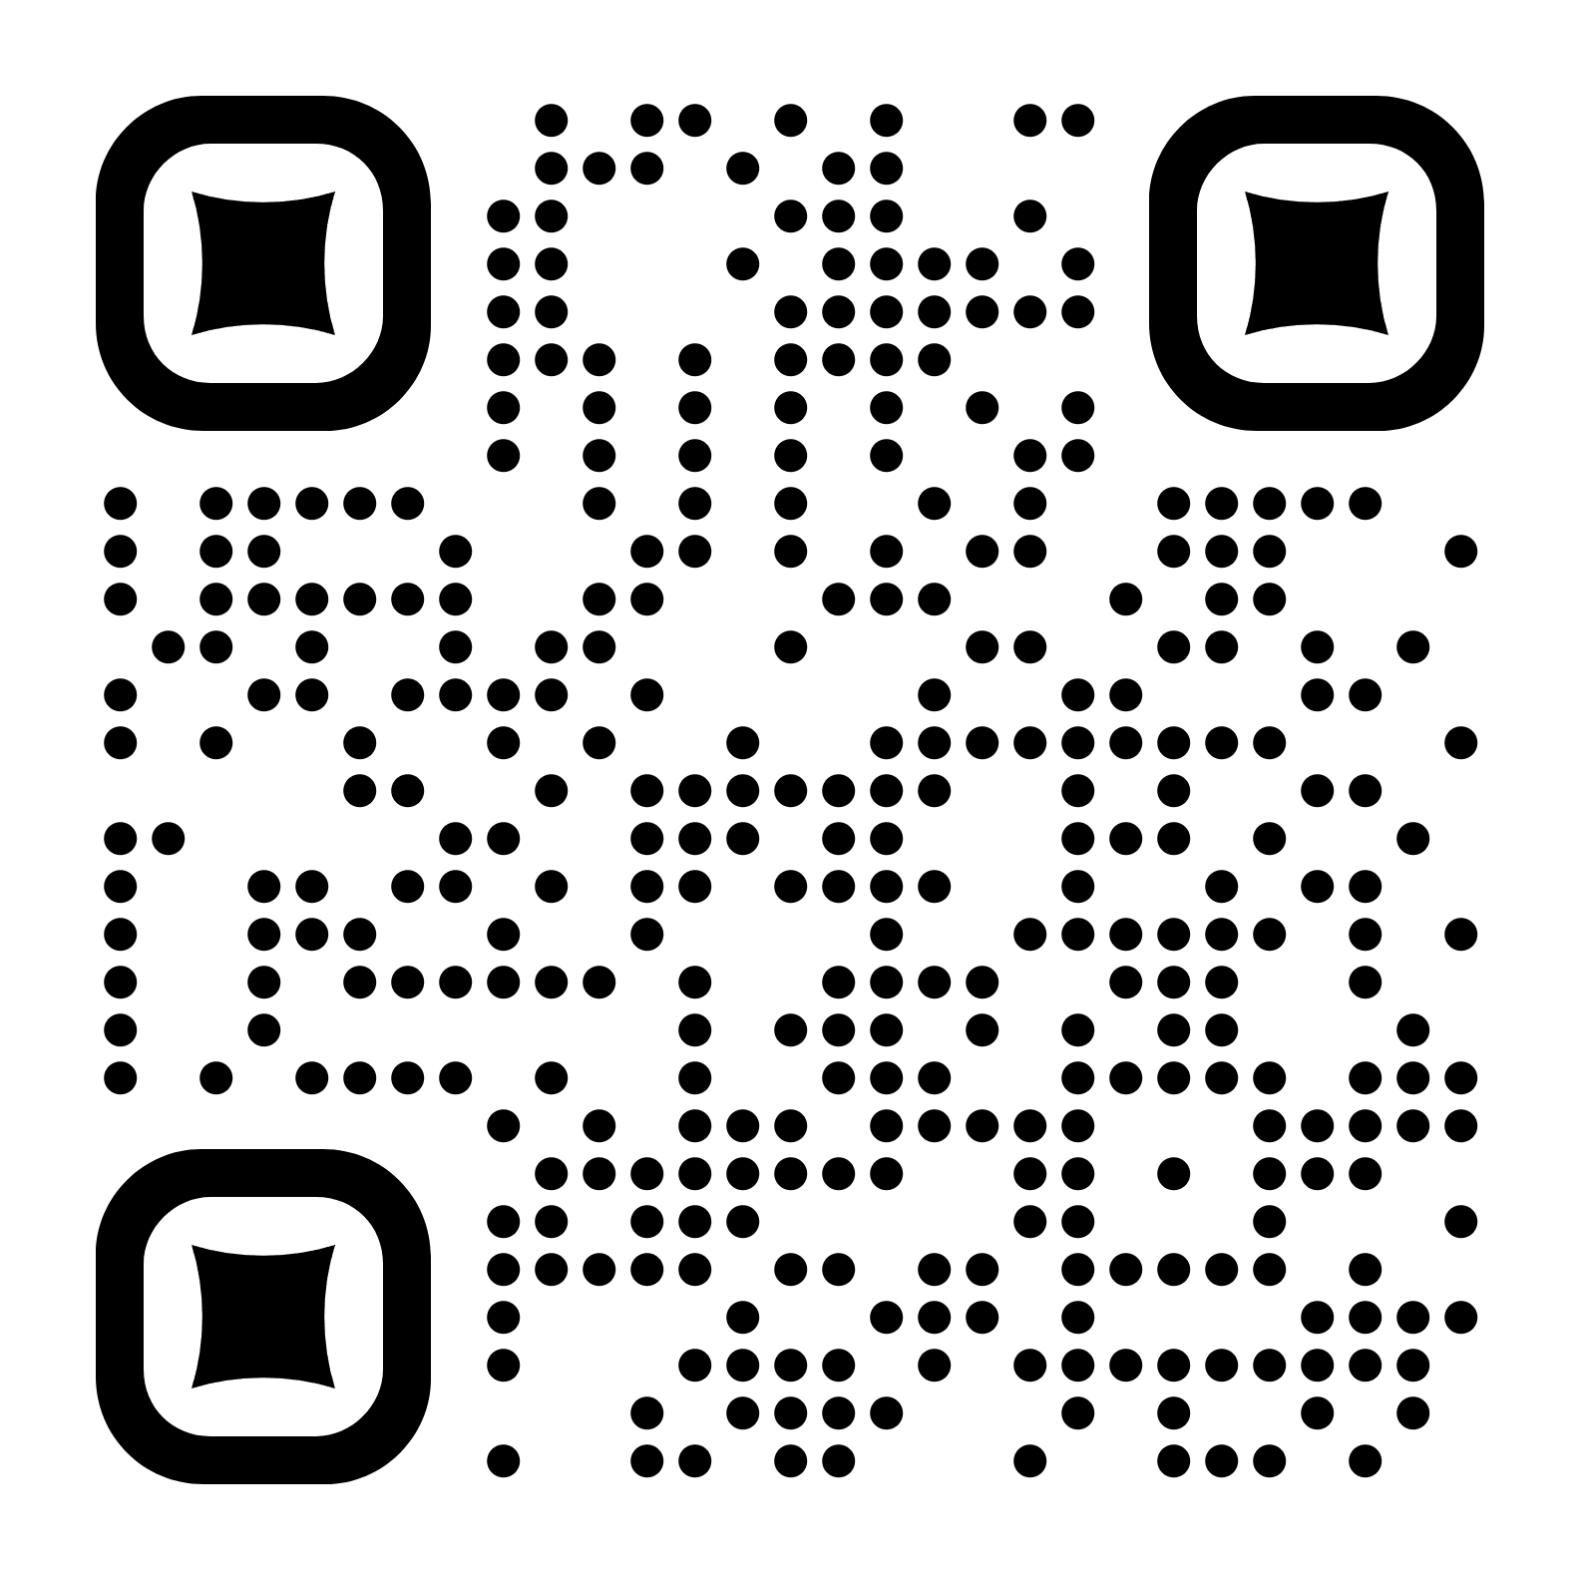
Обратная связь
Редько Евгений
Ведущий инженер-программист
Волков Кирилл
Инженер-программист
kontur.ru

